Slide 1
La biodiversité, une préoccupation fondamentale pour les entreprises à échelle internationale
Novembre 2023
Guillaume NEVEUX
Fondateur et Partner – I Care by BearingPoint
Leonardo WERNECK
Directeur Associé – I Care Brésil
Jean-Michel HUET
Partner BearingPoint - Afrique et Développement International

Slide 2
Entre richesses naturelles et défis de conservation: le rôle majeur des entreprises brésiliennes

Slide 3
Centre majeur de la biodiversité mondiale, le Brésil regorge de ressources naturelles
20 %
des espèces vivantes de la planète
8 biomes
de biodiversités différentes composent le pays
+140 000
Espèces différentes
6.7 millions km²
faisant de la Forêt Amazonienne le plus grand biome de la planète

Slide 4
La biodiversité brésilienne actuellement en danger face à la pression des marchés internationaux
Élevage bovin
2e producteur et exportateur mondial
Culture forestière
Représente 8% des exportations, contribue à 5% du PIB du Brésil
Production de Soja
1e producteur mondial depuis 5 ans
50% des exportations mondiales
Production de minerais
Représente 12% des exportations,
et contribue à 4% du PIB

Slide 5
Pour préserver la biodiversité, les entreprises brésiliennes repensent leurs activités
Plantation et production de produits dérivés de l’eucalyptus
Cosmétiques à base des ressources naturelles de l’Amazonie
Corridors écologiques reliant des régions isolées afin d'améliorer la biodiversité et de soutenir sa conservation
« Standing Forest » economy
Les forêts peuvent avoir une plus grande valeur économique en produisant des ressources durables, plutôt qu'en étant coupées
500 000 hectares
Objectif de superficie de forêts reliées par les corridors plantés par Suzano d’ici 2030
Bioéconomie
Cosmétiques issus du savoir des communautés locales sur les ingrédients naturels

Slide 6
Une réponse à l’importance croissante des enjeux de la biodiversité pour les entreprises

Slide 7
Dans ce contexte, BearingPoint et I Care proposent une analyse des défis liés à la biodiversité au Brésil pour les entreprises
Comprendre l’importance, le contexte et les enjeux de la biodiversité au Brésil et l’impact des secteurs principaux
PRINCIPAUX OBJECTIFS DE L’ÉTUDE
Analyser les approches stratégiques, les actions concrètes et les outils utilisés par les entreprises et organisations
Identifier les meilleures pratiques des entreprises pour atténuer les impacts négatifs et favoriser les gains de biodiversité

Slide 8
La biodiversité offre de multiples services écosystémiques essentiels à la société
1
Apport physique direct
Exemple: Les fibres ou autres matériels
LA NATURE FOURNIT DES SERVICES ET RESSOURCES IRREMPLAÇABLES
2
Permettre la production
Exemple: La qualité du sol
3
Mitigation des impacts directs
Exemple: bioremédiation
4
Protection contre les perturbations
Exemple: Protection contre les inondations et les tempêtes

Slide 9
Des menaces de plus en plus pesantes sur la biodiversité au Brésil
Selon l’IPBES, les activités humaines sont responsables de la sixième extinction de masse
Déclin de la biodiversité
PRESSION SUR LES POPULATIONS AUTOCHTONES
Perturbation de l’équilibre climatique
L'utilisation des terres et des mers
L'exploitation directe des ressources
La pollution
Le changement climatique
Les espèces invasives
En 2022, 1,4 % des zones déboisées se trouvaient respectivement dans Les terres indigènes
Les communautés indigènes dépendent fortement de la biodiversité indigène pour leur alimentation
La capacité de stockage de carbone des forêts tropicales brésiliennes diminue
Des territoires passent de puits à émetteurs de carbone
Source: Global Assessment Report on Biodiversity and Ecosystem Services of the Intergovernmental (2019)

Slide 10
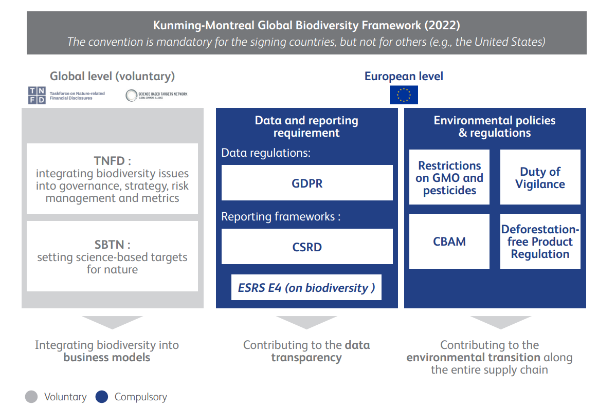
Les lois et règlements qui protègent la biodiversité représentent un instrument majeur dans sa préservation
Les principaux cadres relatifs à la nature et à la biodiversité aux niveaux mondial et européen

Slide 11
Le rôle du secteur privé dans la préservation de la biodiversité brésilienne

Slide 12
La biodiversité revêt une importance cruciale pour le secteur privé
Biodiversité
Les entreprises sont fortement dépendantes des services écosystémiques fournis par la biodiversité
Plus de 50% du PIB mondial dépend des services écosystémiques fournis par la biodiversité
Les activités des entreprises impactent fortement la biodiversité
Surexploitation des ressources, pollution, propagation des espèces invasives
Fournit des services écosystémiques
Provoquent des impacts
Entreprises
Acteurs financiers
Acteurs politiques à travers les règlementations

Slide 13
Risques et opportunités pour les entreprises ayant des chaînes d'approvisionnement au Brésil
La nécessité de gérer les risques et d'explorer de nouvelles opportunités liées à la biodiversité incite aujourd'hui les entreprises à prendre des mesures
Gestion des risques
Cibler des opportunités
Risques physiques
Réduction des couts et viabilité long terme
Risques de transition
Transparence et traçabilité des chaînes d’approvisionnement
Risques systémiques
Développement des relations avec les parties prenantes

Slide 14
Quatre étapes pour agir concrètement en tant qu’entreprise
Pour s'impliquer, les entreprises peuvent suivre le cadre ACT-D High-Level Business Actions on Nature, élaboré grâce à une collaboration entre différentes organisations de premier plan dans le domaine de la biodiversité.
1. ÉVALUER ET MESURER LES IMPACTS ET LES DÉPENDANCES À L'ÉGARD DE LA NATURE
S’ENGAGER ET FIXER DES OBJECTIFS
2. S'ENGAGER ET FIXER DES OBJECTIFS TRANSPARENTS, LIMITÉS DANS LE TEMPS ET FONDÉS SUR DES DONNÉES SCIENTIFIQUES
ÉVALUER ET MESURER
3. TRANSFORMER ET PRENDRE DES MESURES POUR FAIRE FACE À LEURS PRINCIPAUX IMPACTS ET DÉPENDANCES
PRENDRE DES ACTIONS CONCRETES
4. DIVULGUER LES PERFORMANCES ET D'AUTRES INFORMATIONS PERTINENTES LIÉES À LA NATURE
COMMUNIQUER SUR LES RESULTATS

Slide 15
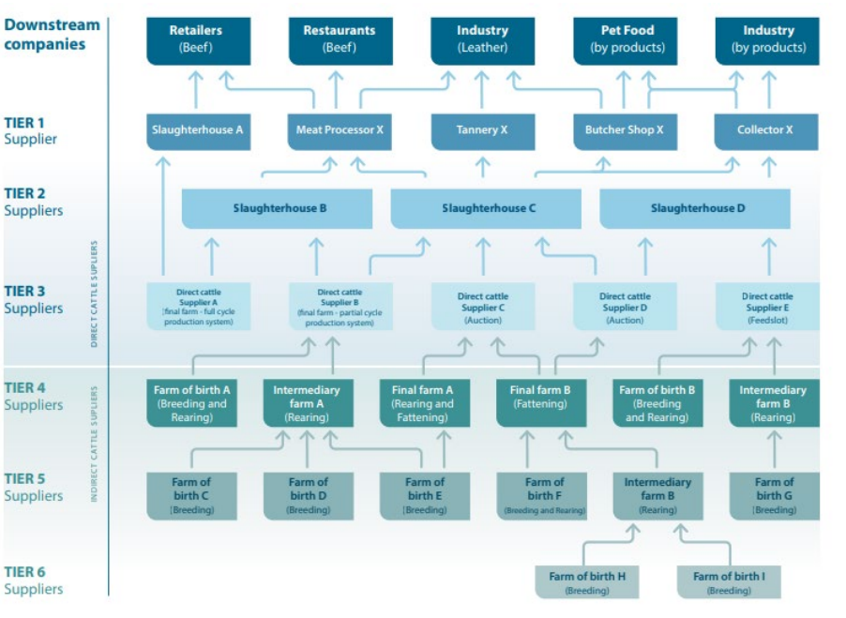
Les entreprises européennes peuvent s’impliquer pour la préservation de la biodiversité au Brésil : exemple de Carrefour
Le phénomène des « jumping cows »
Les défis de la traçabilité dans la chaine d’approvisionnement de la viande bovine
Géo-monitoring
Surveillance géographique des fournisseurs directs (tier 1 – tier 3) pour garantir la conformité aux critères d’approvisionnement anti-déforestation
Projet pilote pour les fournisseurs indirects
Objectif de remonter toute la chaine d’approvisionnement
Publication d’alertes
Développement d’une plateforme de publication des alertes de déforestation pour attendre une transparence totale dans les chaînes d’approvisionnement
Source: Guidance on the Forest Positive Beef Roadmap, Forest Positive Coalition of Action (2023)
Notes:
Explications slide :
Défis de la traçabilité dans la chaîne d'approvisionnement du bœuf :
Problème des « Jumping Cows » : Difficulté à tracer les bovins en raison de leurs déplacements entre les fermes → jusqu'à sept fermes différentes au cours de leur vie.
Disparité entre les fournisseurs : Les « grands » fournisseurs (grandes exploitations) disposent d'outils de suivi efficaces, tandis que les petites exploitations peinent à mettre en place des systèmes de traçabilité.
État actuel de la traçabilité chez Carrefour :
Carrefour parvient à comprendre et à tracer la chaîne d'approvisionnement jusqu’au niveau du Tier 3, incluant les fermes fournissant les abattoirs.
L’entreprise a pour objectif d’atteindre une traçabilité complète
Initiatives de Carrefour pour une chaîne d'approvisionnement sans déforestation :
géo-monitoring des fournisseurs directs : Utilisation de données de diverses sources, y compris le Ministère du Travail brésilien, pour garantir la conformité des fermes aux critères d’approvisionnement anti-déforestation.
Outil Visipec pour les fournisseurs indirects : Développement d'un projet pilote pour surveiller les fournisseurs indirects, évaluant les risques de déforestation et les pratiques de travail.
Publication d'alertes : Enquête sur les alertes de déforestation, suspension des approvisionnements des fournisseurs non conformes, et développement d'une plateforme de publication d'alertes publiques.

Slide 16
La traçabilité comme une solution efficace de lutte contre le déclin de la biodiversité brésilienne

Slide 17
La traçabilité représente un outil de contrôle et de réduction de l'impact sur la biodiversité
Les objectifs
01.
Le produit
Développer des chaines de valeurs internationales plus durables
02.
La chaine de valeur
Améliorer la qualité des produits et éviter les erreurs
03.
5 PILLIERS
Les acteurs
Fournir des informations transparentes aux clients
04.
Les données
Être conforme aux normes locales et internationales
05.
La technologie
Notes:
Explications slide :
Concept de traçabilité des chaînes d'approvisionnement, et utilité (pour les entreprises, pour la biodiversité)
Utilité pour les entreprises (amélioration de la qualité des produits, identification des problèmes de contrôle de qualité), et pour les autorités publiques (visibilité des secteurs économiques pour une réponse politique ciblée)
Importance pour la biodiversité : essentielle pour vérifier les pratiques durables, et pour la surveillance des processus de production et de distribution
Mise en œuvre des solutions de traçabilité :
Cinq piliers (produit, chaîne de valeur, acteurs, données, technologie)
Définition du produit à suivre : Par exemple, le bétail pour lutter contre la déforestation illégale.
Cartographie de la chaîne de valeur : Identifier les étapes clés et les acteurs pour la collecte de données.
Importance des acteurs : Engagement de tous les acteurs pour la saisie des données.
Types de données requis : Selon les objectifs de traçabilité et les exigences réglementaires.
Choix technologique : Solutions adaptées pour la collecte, le stockage, et l'analyse des données.

Slide 18
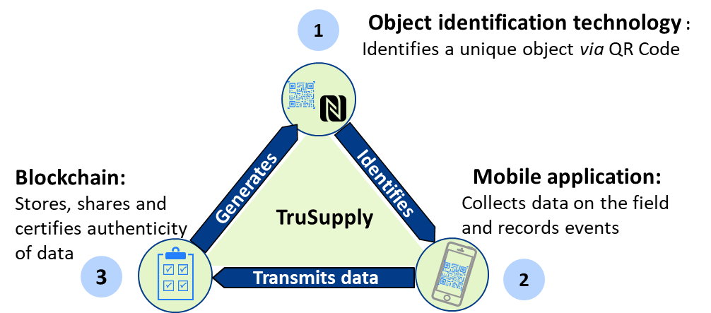
TruSupply par BearingPoint
BearingPoint et KfW ont développé un outil de traçabilité basé sur la blockchain pour aider la FAS à suivre les marchandises
Avoir une visibilité claire des conditions de l’envoi et de la réception des marchandises
Implanter une technologie permettant à différents acteurs de la chaîne d'approvisionnement d'héberger, de posséder et de gérer les données stockées en toute sécurité
Une technologie blockchain innovante
Notes:
Explications slide :
La FAS (Fundacao Amazonia Sustentavel ou Fondation Amazonie Durable), basée à Manaus, soutient les communautés locales dans la gestion durable de la forêt tropicale et la préservation de la biodiversité. FAS envoie souvent des marchandises telles que des moteurs ou d'autres formes d'équipement aux communautés de la forêt tropicale sans avoir une visibilité claire des conditions de l'envoi et de sa réception. BearingPoint s'est associé à FAS et à la banque de développement allemande KfW pour développer un outil de traçabilité basé sur la blockchain, TruSupply , qui permet à FAS de retracer les marchandises envoyées aux communautés.
Dans un premier temps, à l'exemple d'un produit spécifique, les étapes de la chaîne d'approvisionnement, les acteurs et les données à collecter ont été cartographiés. Lors de l'étape suivante, sur la base de cette cartographie, la solution a été élaborée et comprend trois composantes technologiques : identification, mobile application et blockchain.
Afin d'identifier le produit de manière unique, une interface web TruSupply permet de générer des codes QR associés à un envoi et/ou aux produits contenus dans un envoi.
Une application mobile permet ensuite de scanner le code QR, de saisir les données et de les télécharger dans la blockchain à chaque étape de la chaîne d'approvisionnement.
Le back-end basé sur la blockchain permet de stocker les données reçues de l'application mobile de manière sécurisée et décentralisée.
Le back-end de la solution, basé sur la blockchain, repose sur l'outil open-source TruBudget ; un outil conçu pour la traçabilité des fonds dans la coopération au développement, développé par KfW et testé et mis en œuvre par BearingPoint dans de nombreux pays.
TruSupply est facilement adaptable à d'autres produits ou à des chaînes d'approvisionnement plus complexes. Sa technologie blockchain innovante permet, si on le souhaite, à différents acteurs de la chaîne d'approvisionnement d'héberger, de posséder et de gérer les données stockées en toute sécurité, répondant ainsi aux défis typiques de la gouvernance des données lorsque différentes organisations sont impliquées dans la génération et l'exploitation des données.

Slide 19
La biodiversité, un enjeu majeur pour les entreprises à travers le monde

Slide 20
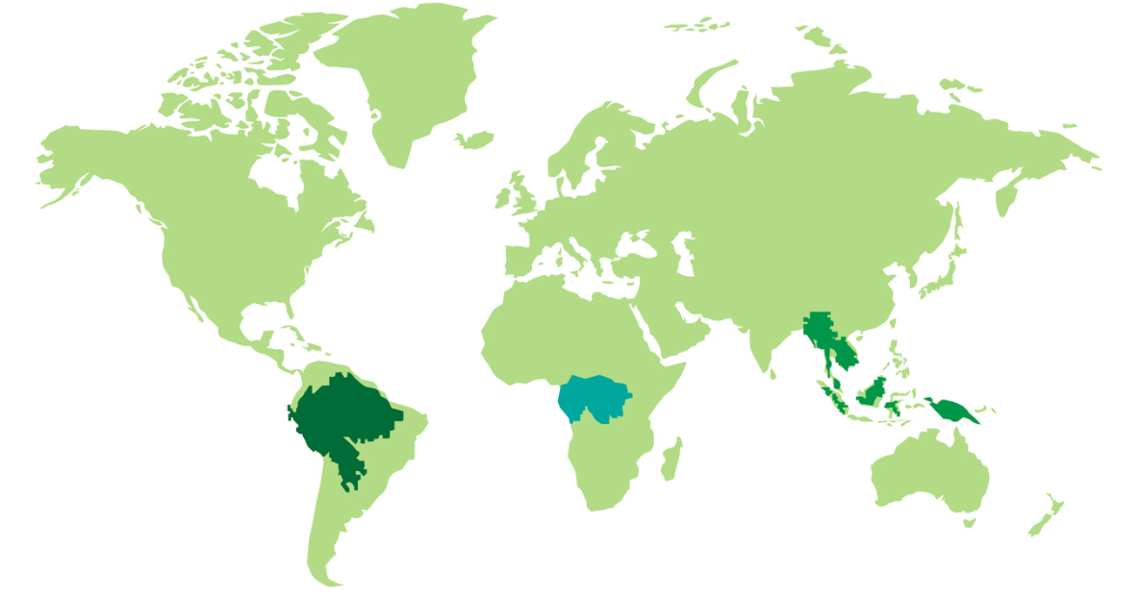
L’exemple du Brésil souligne l’importance des forêts tropicales à échelle mondiale
Les trois plus grandes forêts tropicales jouent un rôle essentiel dans le support de nos sociétés, et soulèvent les problématiques liées à la gestion de la biodiversité par les entreprises à échelle mondiale.
Forêt du bassin du Congo
Forêt d’Asie du Sud-Est
10% de la biodiversité mondiale
6% de la biodiversité mondiale
Forêt amazonienne
20% de la biodiversité mondiale
Source: Sommet des trois bassins, 2023

Slide 21
Le bassin du Congo, une biodiversité exceptionnelle menacée
Une biodiversité d’exception au cœur de l’Afrique…
2e
plus grande forêt tropicale du monde
425
espèces
mammifères endémiques
10 000
Rép. Centrafricaine
espèces végétales
Cameroun
dont 30% d’endémiques
Guinée Equatoriale
Gabon
6 pays
Congo
République Démocratique du Congo
S’étendant sur
le bassin du Congo est le plus grand puits de carbone au monde
… fortement menacée
Exploitation des ressources
Agriculture vivrière
Augmentation de la population
Braconnage
Déforestation

